Slide 1
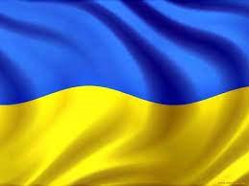
21 вересня
День МИРУ

Slide 2
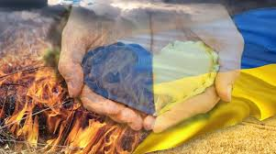
Війна торкнулась кожного…

Slide 3
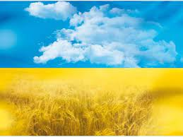
Спокій
Впевненість
Щастя
Мир
Любов
Повага
Доброта
Співчуття

Slide 4
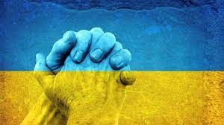
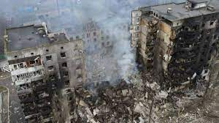
Мир будує, війна руйнує!

Slide 5
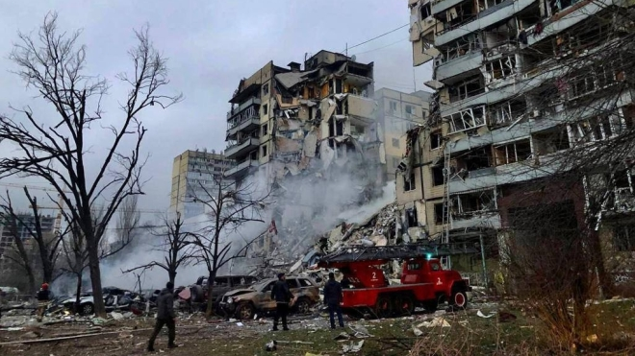

Slide 6
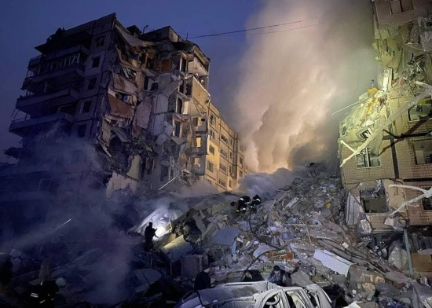

Slide 7
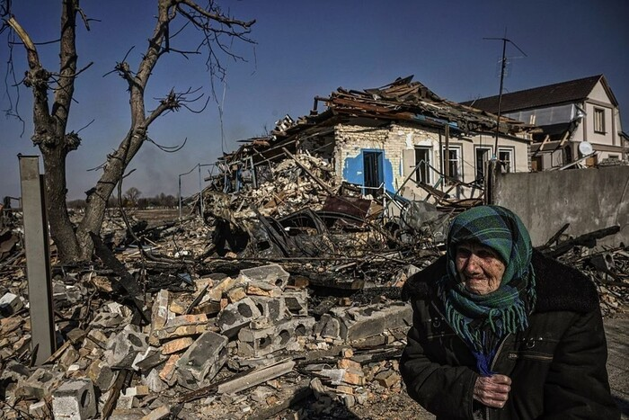

Slide 8
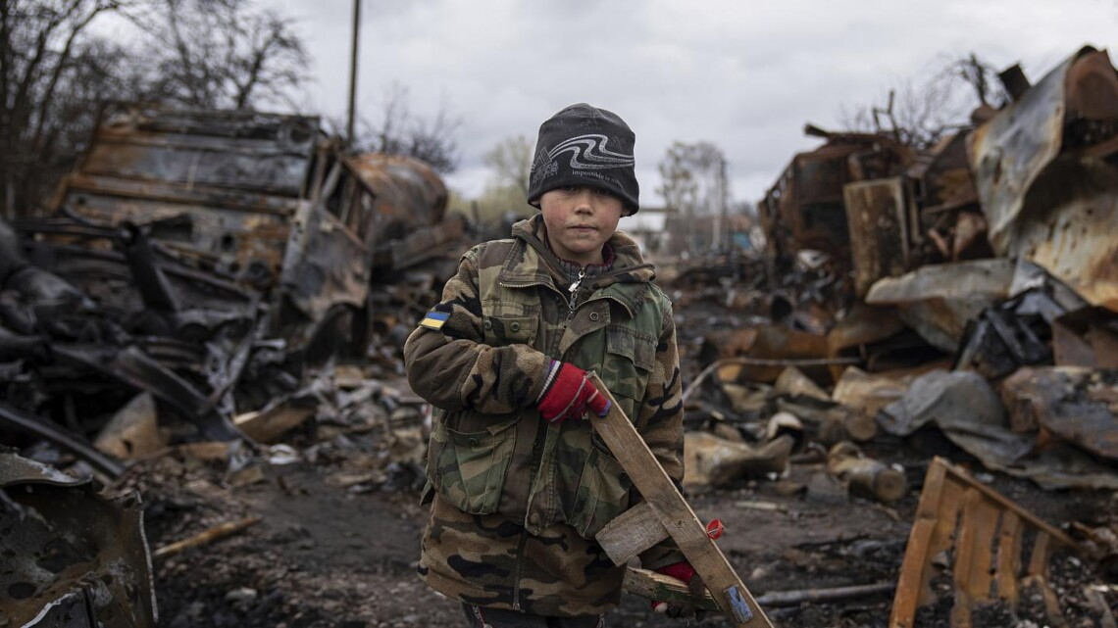

Slide 9
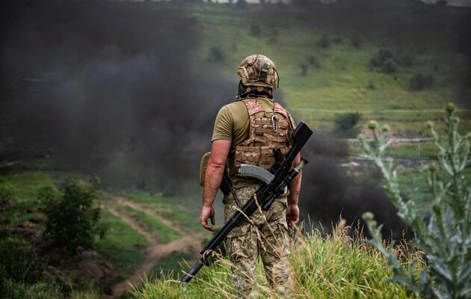

Slide 10
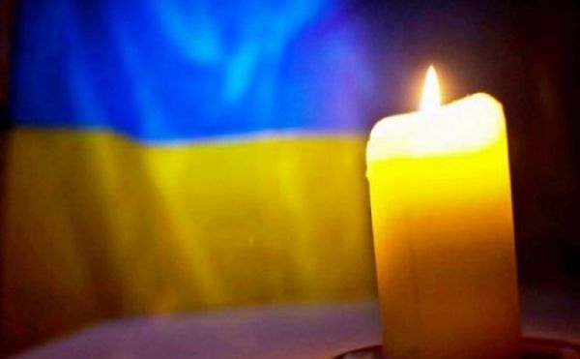
Хвилина мовчання

Slide 11
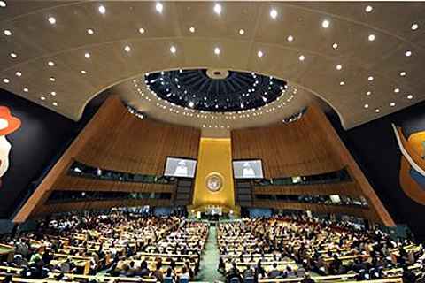
День миру започаткований у 1982 р.

Slide 12
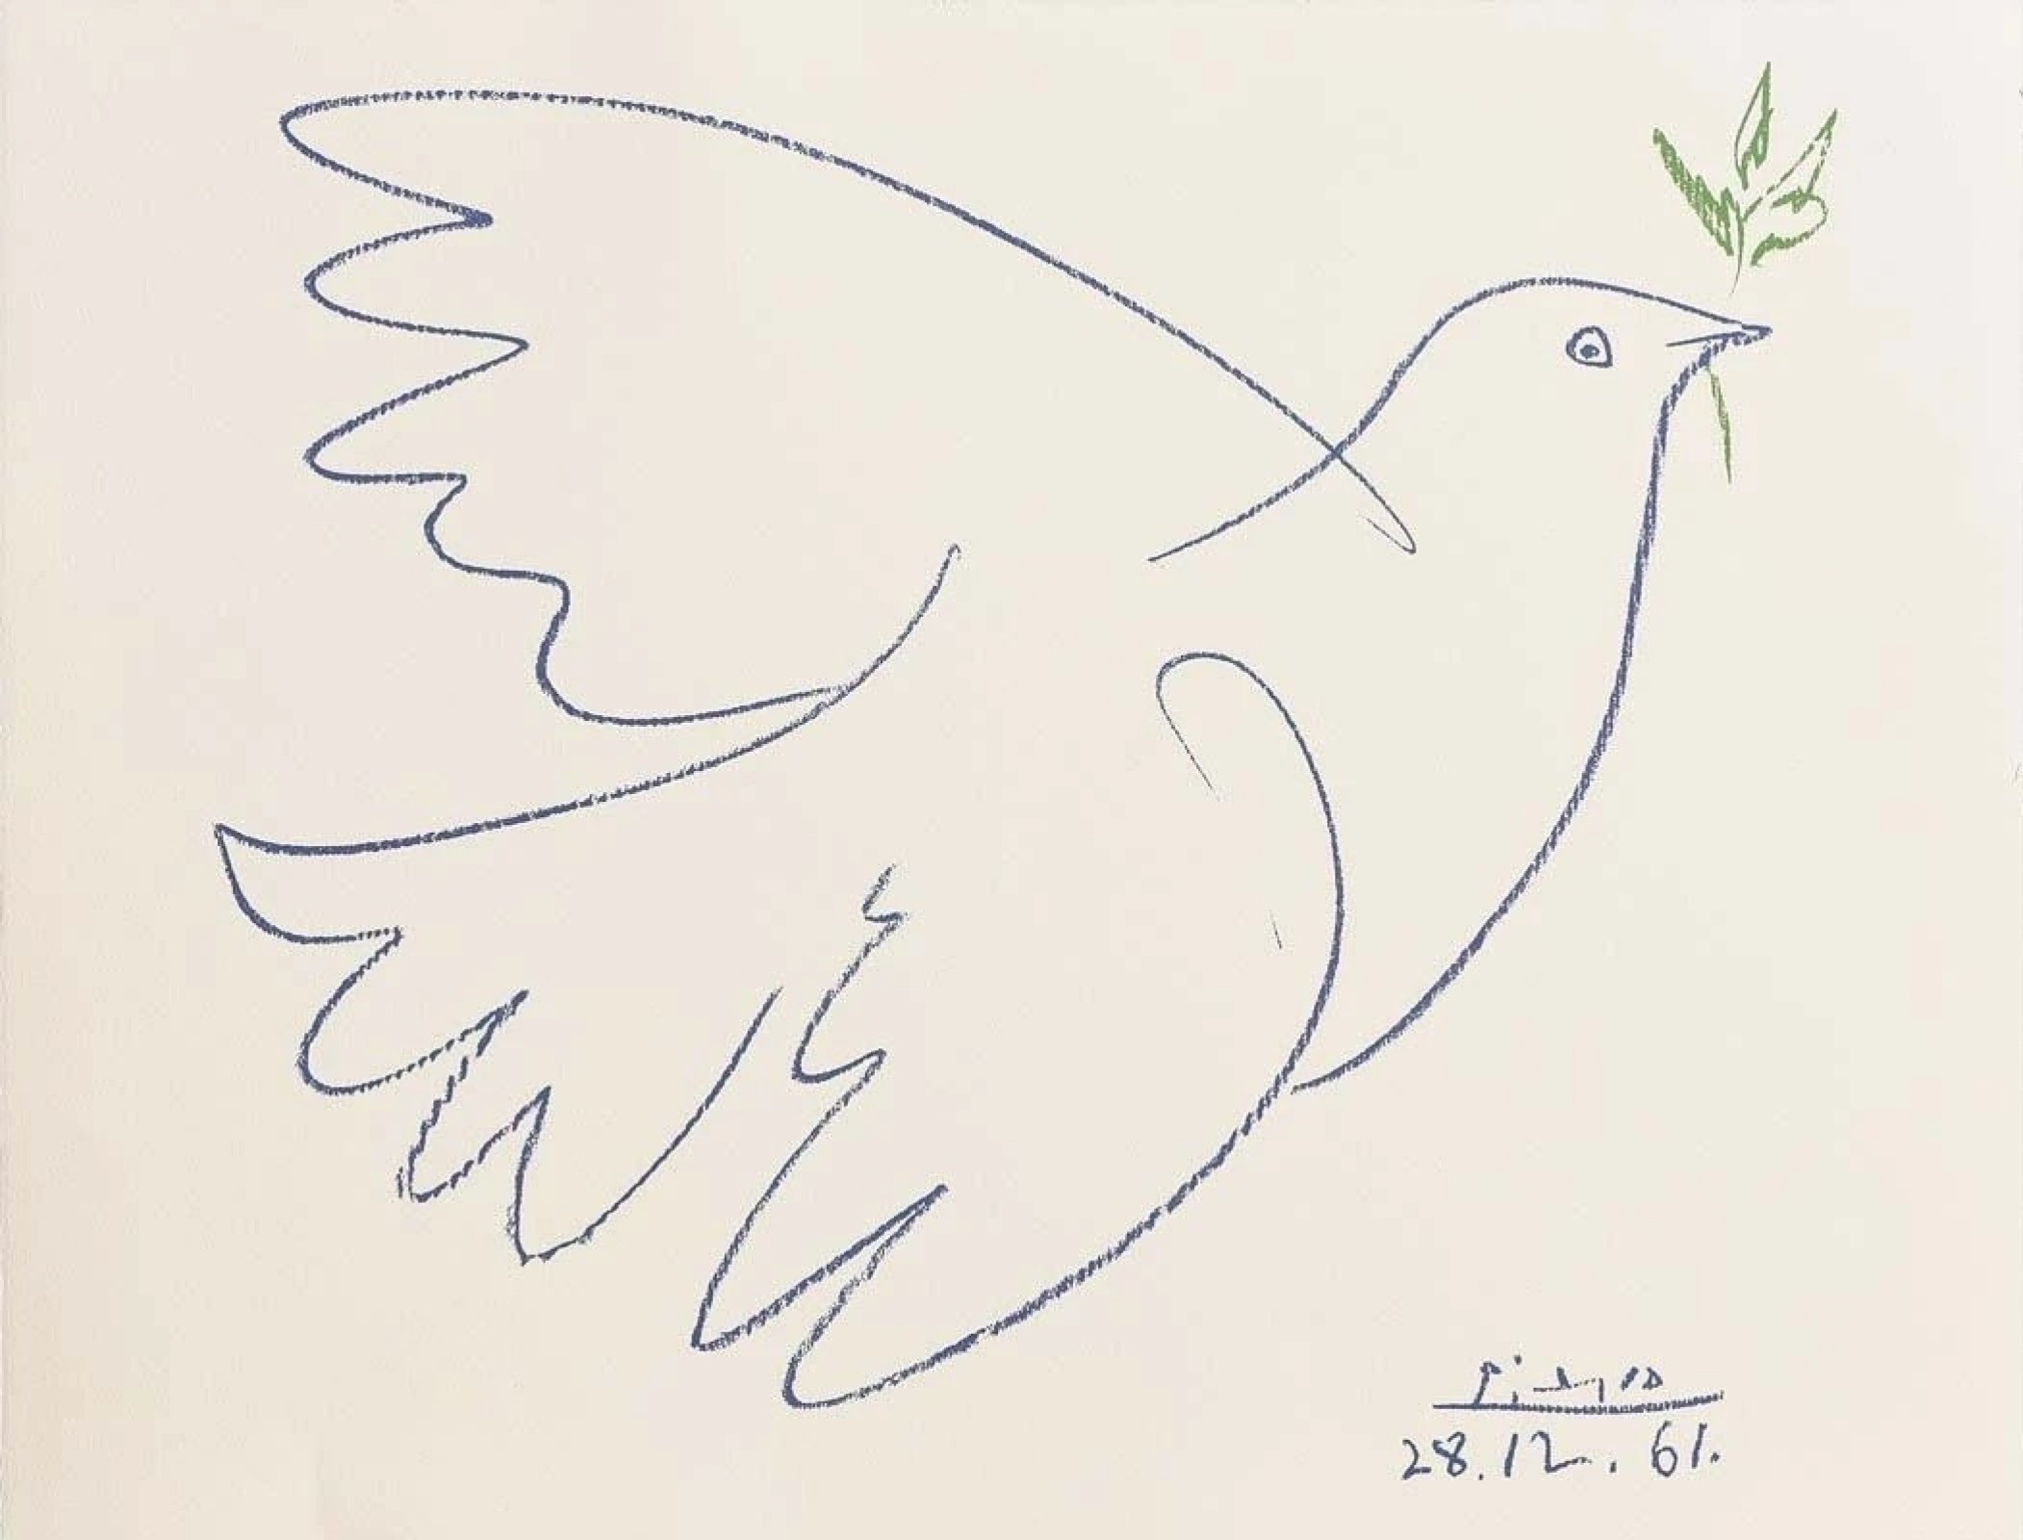

Slide 13
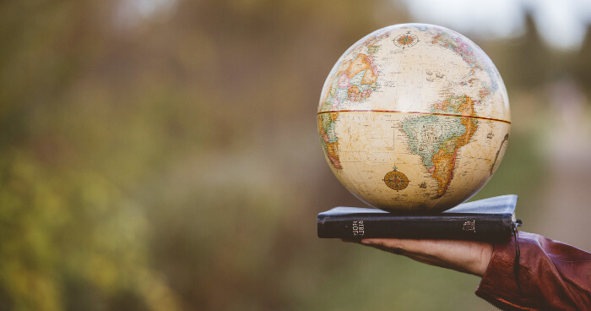
Англійською – peace, Іспанською – paz, Німецькою – Frieden, Польською – pokoj, Румунською – pace, Словацькою – mieru, Турецькою – Bariş, Французькою – paix, Шведською – fred.

Slide 14
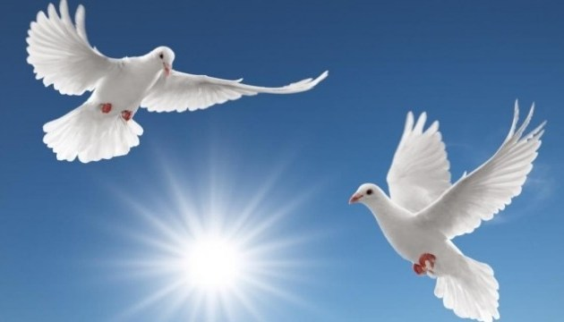

Slide 15
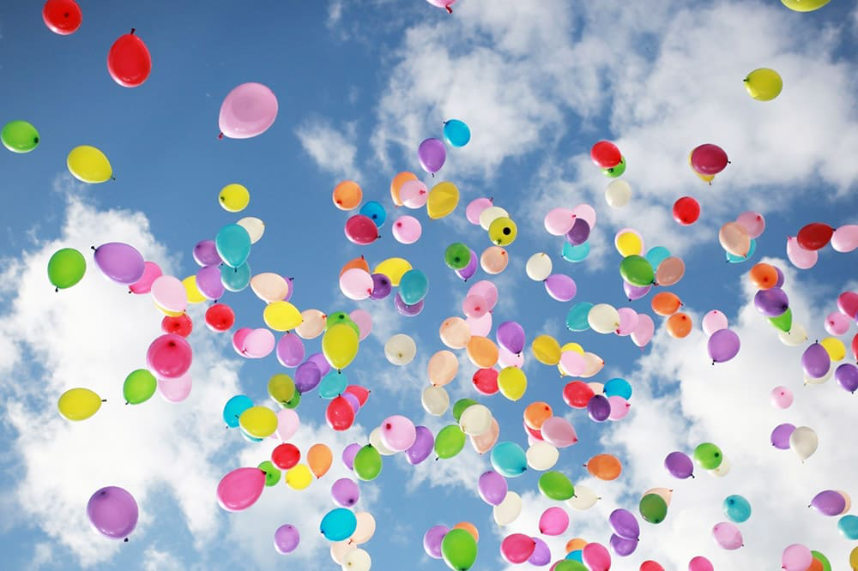

Slide 16
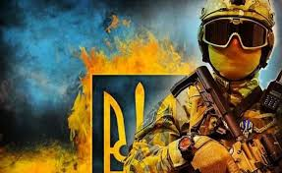
Хай живе мир!

